Slide 1
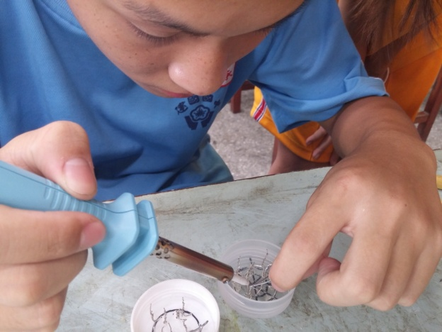
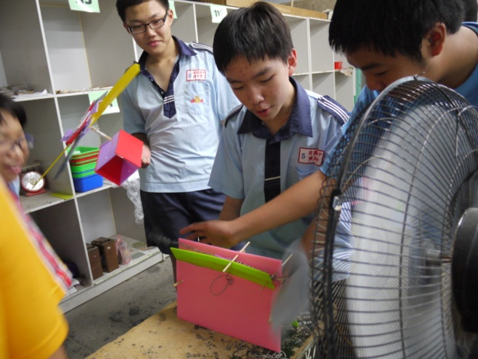
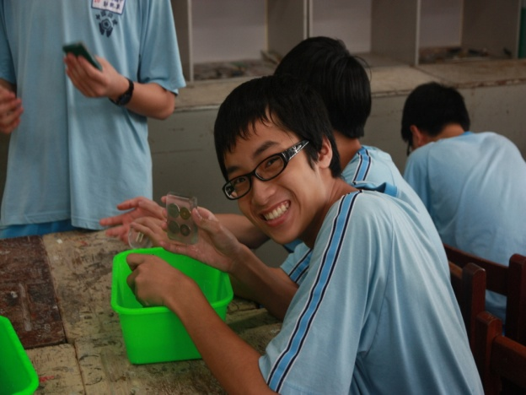
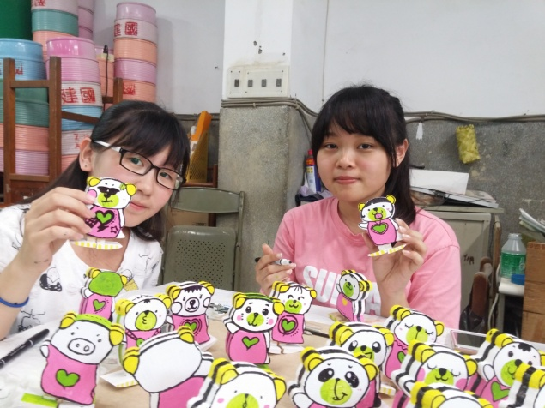
十二年國教科技領域課程導讀與素養導向教學示例-生活科技科
陳韋邑(Chen Wei-Yi)老師
fredcit@gmail.com 中央輔導團科技領域生活科技科輔導員
桃園市立建國國中 生活科技教師
桃園市自造教育示範中心主任

Slide 2
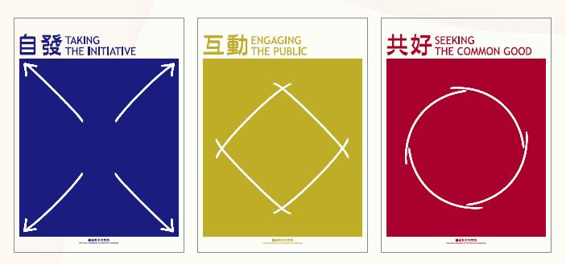
新課綱課程理念
總綱精神
有意願，有動力
有方法，有知識
有善念，能活用
Notes:
自發-有意願、有動力
互動-有方法、有知識
共好-有善念、能活用

Slide 3
核心素養
自主行動
溝通互動
社會參與
學習意願
學習方法
社會參與
活用學習
「核心素養」是指一個人為適應現在生活及面對未來挑戰，所應具備的知識、能力與態度。
學習不宜以學科知識及技能為限，而應關注學習與生活的結合，透過實踐力行而彰顯學習者的全人發展
以人為本的終身學習者

Slide 4
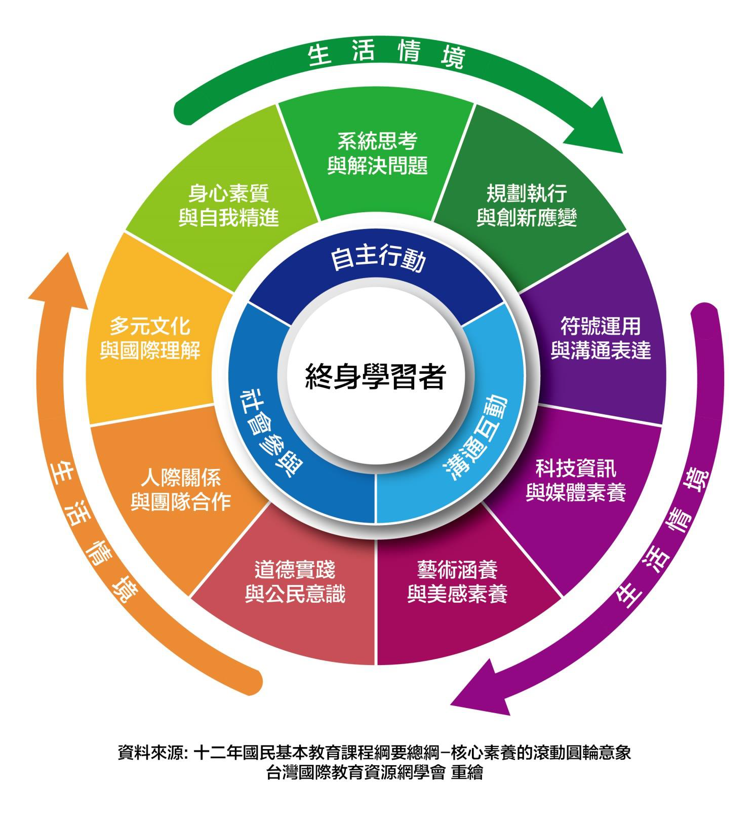
核 心 素 養
Notes:
12年國教課綱內涵：
核心素養：核心素養是指一個人適應現在生活及未來挑戰，所應具備的知識、能力與態度。
不再只以學科知識作為學習的唯一範疇，而是彰顯學習者的主體性，重視學習者能夠運用所學於生活情境中。

Slide 5
九年一貫課程架構
十二年國教課程架構
一、修訂背景
二、基本理念
三、課程目標
四、(十大) 基本能力
五、(七大) 學習領域
--分段能力指標
六、實施要點
一、修訂背景
二、基本理念
三、課程目標
四、(三面九項) 核心素養
五、學習階段
六、課程架構 (八大領域)
-- 學習重點 (雙向細目表)
1. 學習內容
2. 學習表現
七、實施要點
八、附錄
Notes:
十二年國教課綱中兩項重要改變
1.將基本能力擴展為核心素養概念
2.將能力指標擴展為學習重點雙向細目表
（含學習內容與學習表現）

Slide 6
核心素養轉化與發展
核心素養
總綱
轉化
各教育階段 核心素養
各領域/科目 理念與目標
轉化
發展
各領域/科目綱要
各領域/科目 核心素養
發展
對應
各領域/科目 學習重點

Slide 7
科技領域時間分配與組合
國民小學 → 國民中學 → 高級中等學校

Slide 8
科技領域時間分配與組合
生活科技
國小階段 | 國中階段 | 高中階段
三至六年級 利用校訂課程 每週總授課節數一節。 | 每週總授課節數二節 依學期開設，可採生活科技與資訊科技每週各一節，或是上下學期對開、每週連排二節課的方式開課。 | 生活科技與資訊科技之必修課程各為二學分，科技領域選修共八學分。 授課時間分配規劃：建議依學期開設，採生活科技與資訊科技上下學期對開，每週連排二節課。

Slide 9
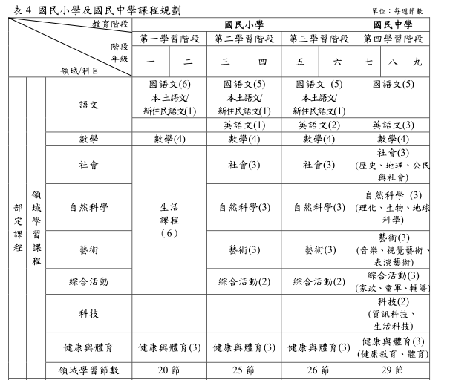
科技領域時間分配與組合
國中新增科技領域
國小不排課，融入各科教學

Slide 10
生活科技課程規劃理念
國民小學 → 國民中學 → 高級中等學校

Slide 11
生活科技課程規劃理念

Slide 12
生活科技科學習表現
科技 知識
科技 態度
操作 技能
統合 能力

Slide 13
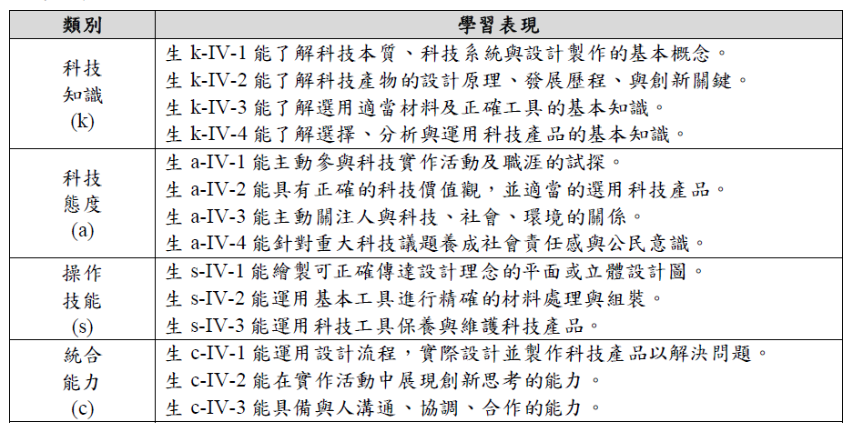
生活科技科學習表現-國中階段

Slide 14
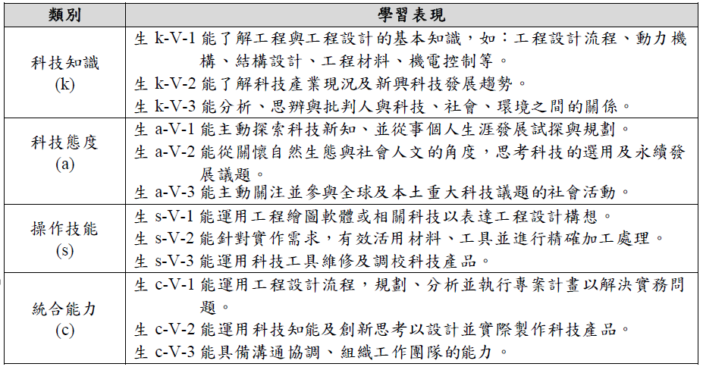
生活科技科學習表現-高中階段

Slide 15
生活科技課程學習內容
科技的本質
設計與製作
科技的應用
科技與社會

Slide 16
生活科技課程學習內容
科技的本質
七年級 | 八年級 | 九年級
科技的起源與演進 科技的系統 | 科技與科學的關係 | 科技與工程的關係

Slide 17
生活科技課程學習內容
設計與製作
七年級 | 八年級 | 九年級
創意思考的方法 設計圖的繪製 手工具的操作與使用 | 設計的流程 材料的選用與加工處理 常用的機具操作與使用 | 產品的設計與發展

Slide 18
生活科技課程學習內容
科技的應用
七年級 | 八年級 | 九年級
日常科技產品的選用 機構與結構的應用 | 科技產品的保養與維護 能源與動力的應用 | 電與控制的應用 科技的應用

Slide 19
生活科技課程學習內容
科技與社會
七年級 | 八年級 | 九年級
科技與社會的互動關係 | 科技對社會與環境的影響 | 科技議題的探究 科技與職涯的發展 科技與工程產業的發展

Slide 20
生活科技課程學習內容
科技的本質
設計與製作
科技的應用
科技與社會
主軸
帶入

Slide 21
生活科技課程學習重點
國高中課程 | 學習表現 | 科技知識(k) 科技態度(a) 操作技能(s) 統合能力(c)
 | 學習內容 | 科技的本質(N) 設計與製作(P) 科技的應用(A) 科技與社會(S)
Notes:
學習表現：為非內容的向度，是指學生在核心素養（知識、情意、技能、能力）的具體表現，亦是教師評量之依據。
學習內容：為生活科技之重要事實、概念、原理、原則、技能、態度與後設認知等知識，為課程設計、教材發展及教科書編撰之依據。

Slide 22
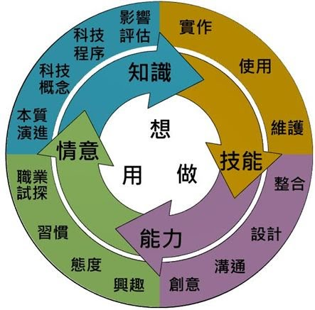
生活科技核心素養與學習表現的連結
科技知識
操作技能
科技態度
統合能力

Slide 23
素養導向的課程設計
學習表現 → 知識、技能、態度 → 學習內容

Slide 24
素養導向的課程設計重點
以生活情境為進行課程設計
透過專案式實作，培養學生
主動學習、創意思考、解決問題

Slide 25
素養導向的課程設計流程
學習表現
課程活動
學習內容
事先設定
課程規劃
活動進行
獲得結果
為非內容的向度，為學生在核心素養的具體表現。
(教師發展評量之依據)
知識
技能
態度
重要事實、概念、原理、原則技能、態度與後設認知等知識
課程設計、教材發展之依據)

Slide 26
現有課程修改→素養導向的課程
學習內容
課程活動
學習表現
設定年段
課程修改
活動進行
獲得結果
重要事實、概念、原理、原則技能、態度與後設認知等知識課程設計、教材發展之依據)
知識
技能
態度
為非內容的向度，為學生在核心素養的具體表現。
(教師發展評量之依據)

Slide 27
素養導向的生活科技教學示例
七年級課程示例
「魯班鎖的設計與製作」
「橋梁的設計與製作」
「木工音箱的製作」
「自走玩具的設計與製作」
參考網站：尾翼的生活科技教室
https://sites.google.com/view/tail-ite/

Slide 28
以橋梁的設計與製作為例
學習表現
課程活動
學習內容
事先設定
課程規劃
活動進行
獲得結果
生 k-IV-3能了解選用適當材料及正確工具的基本知識。
生 s-IV-1能繪製可正確傳達設計理念的平面或立體設計圖。
生 s-IV-2能運用基本工具進行精確的材料處理與組裝。
生 N-IV-1科技的起源與演進。
生 P-IV-2設計圖的繪製。
生 P-IV-3手工具的操作與使用。
生 A-IV-2機構與結構的應用。
生S-IV-1科技與社會的互動關係。
知識-學習故鄉的橋梁與結構。
技能-學習手工具使用及設計圖繪製。
態度-良好的工作習慣與小組合作。

Slide 29
橋梁的設計與製作
讓學生認識台灣的橋梁、種類及結構後，使用免費軟體West Point Bridge Designer 進行各組橋梁的設計與製作。(標準STEAM課程)
影片：https://youtu.be/_Vi3Tw-CUs8

Slide 30
課程實施流程
引起動機 達文西拱橋
故鄉橋梁 認識
桁架橋設計(WPBD)
製作過程 互助合作
破壞測試 (重複多次)
小組發表 呈現
3D列印 橋墩設計

Slide 31
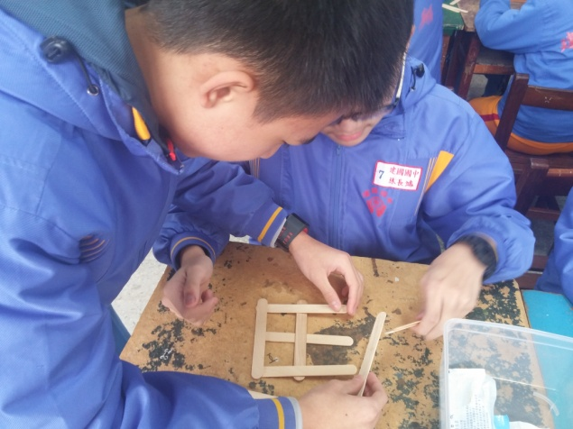
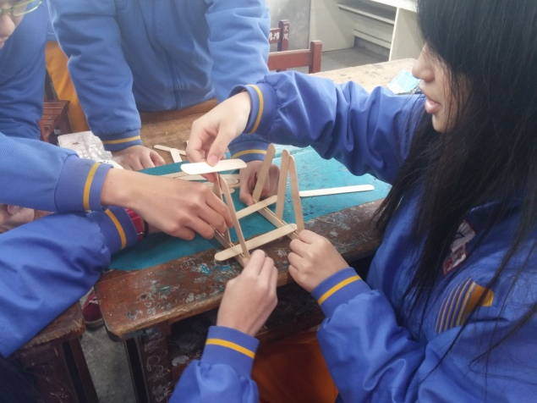
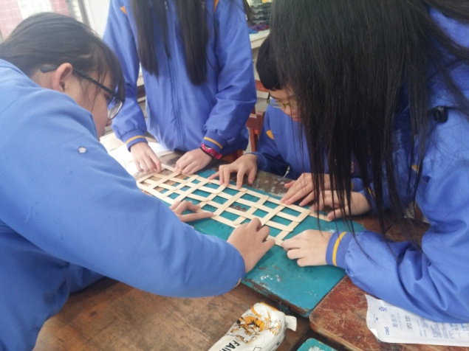
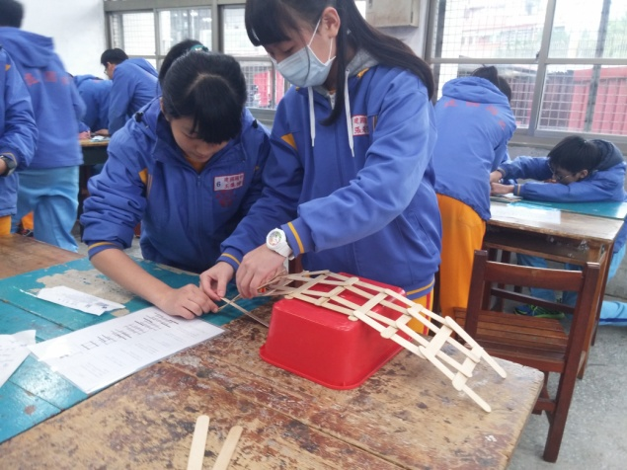
橋梁的設計與製作
體驗活動-達文西拱橋，利用壓舌棒搭製而成

Slide 32
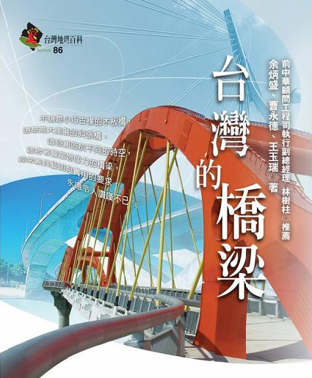
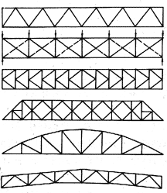
橋梁的設計與製作
認識橋樑種類、桁架結構

Slide 33
橋梁的設計與製作
West Point Bridge Designer (WPBD)軟體

Slide 34
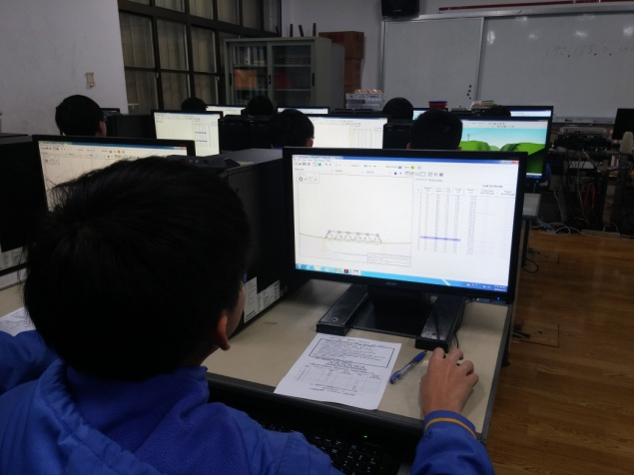
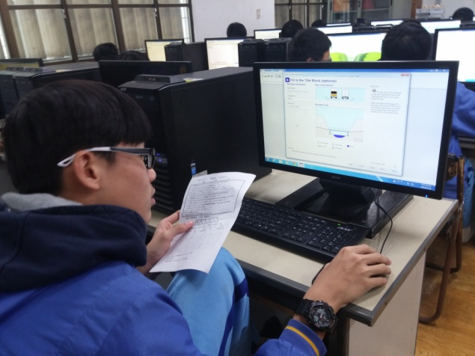
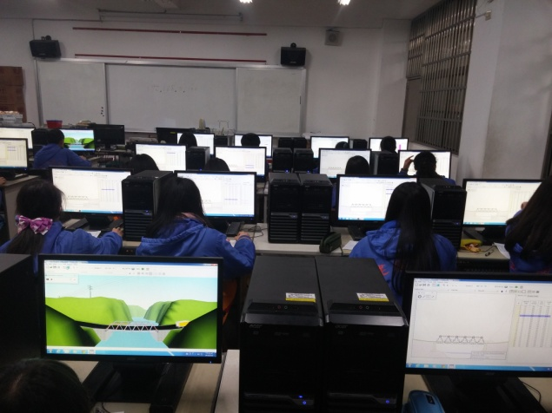
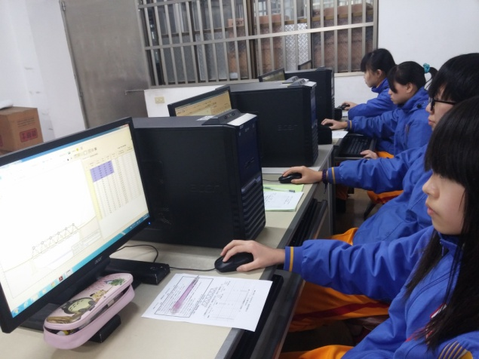
橋梁的設計與製作
學生思考桁架力學分析、上機設計

Slide 35
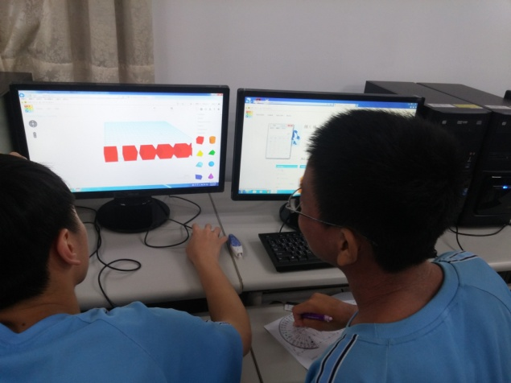
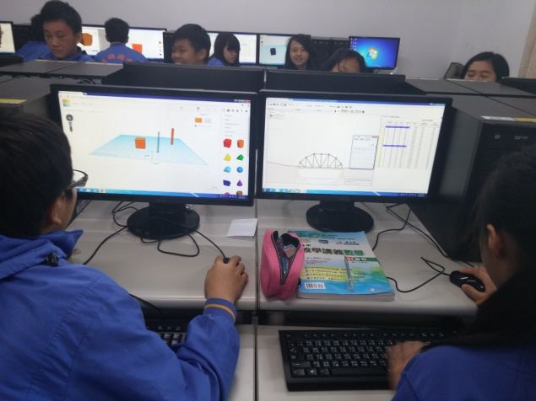
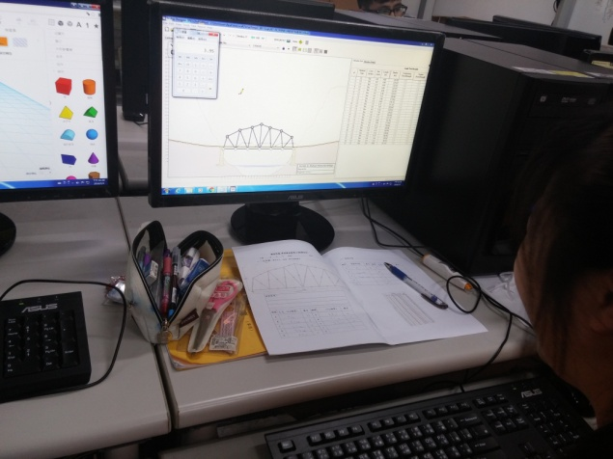
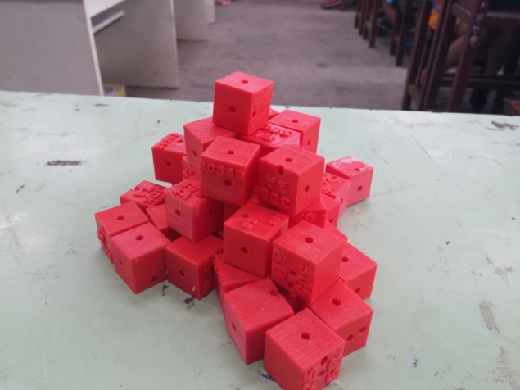
橋梁的設計與製作
3D建模軟體設計橋梁元件、使用3D列印機印出

Slide 36
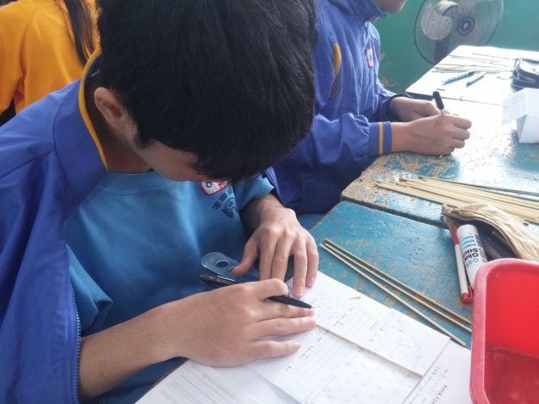
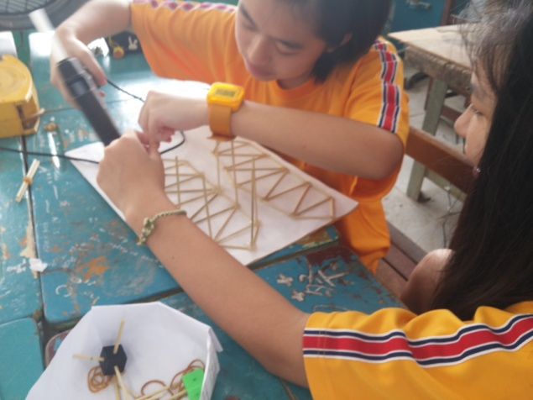
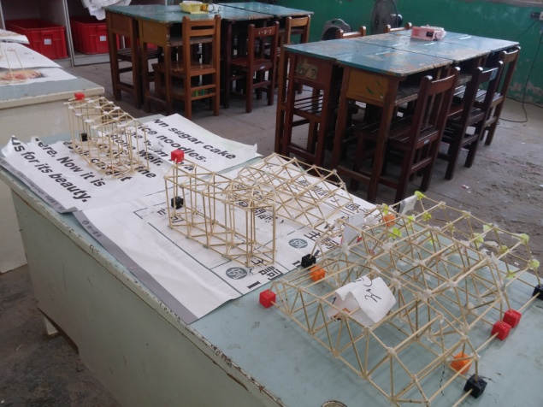
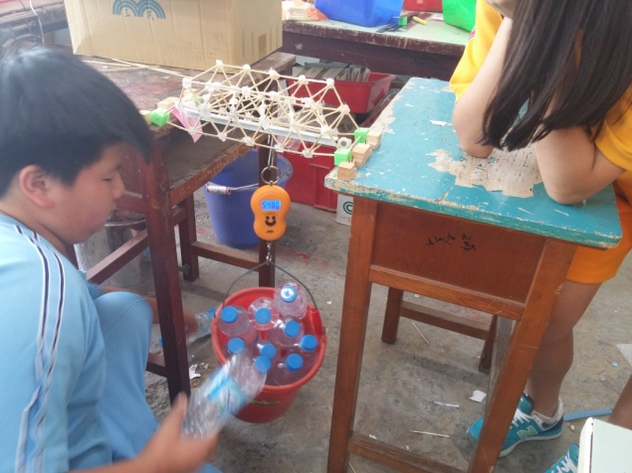
橋梁的設計與製作
按圖施工進行製作、破壞測試

Slide 37
魯班鎖的設計與實作
學習完正投影多視圖及等角圖後，教導學生使用Google Sketchup軟體進行繪製設計，再依據設計圖
實際製作。

Slide 38
課程實施流程
引起動機
魯班鎖展示
廟宇建築 榫接結購認識
製圖與視圖
電腦繪圖 設計
依據設計圖 實際繪製
學習線鋸機 鑽床操作 (攝影機live)
成品產出
榫接實際應用 (課桌椅)

Slide 39
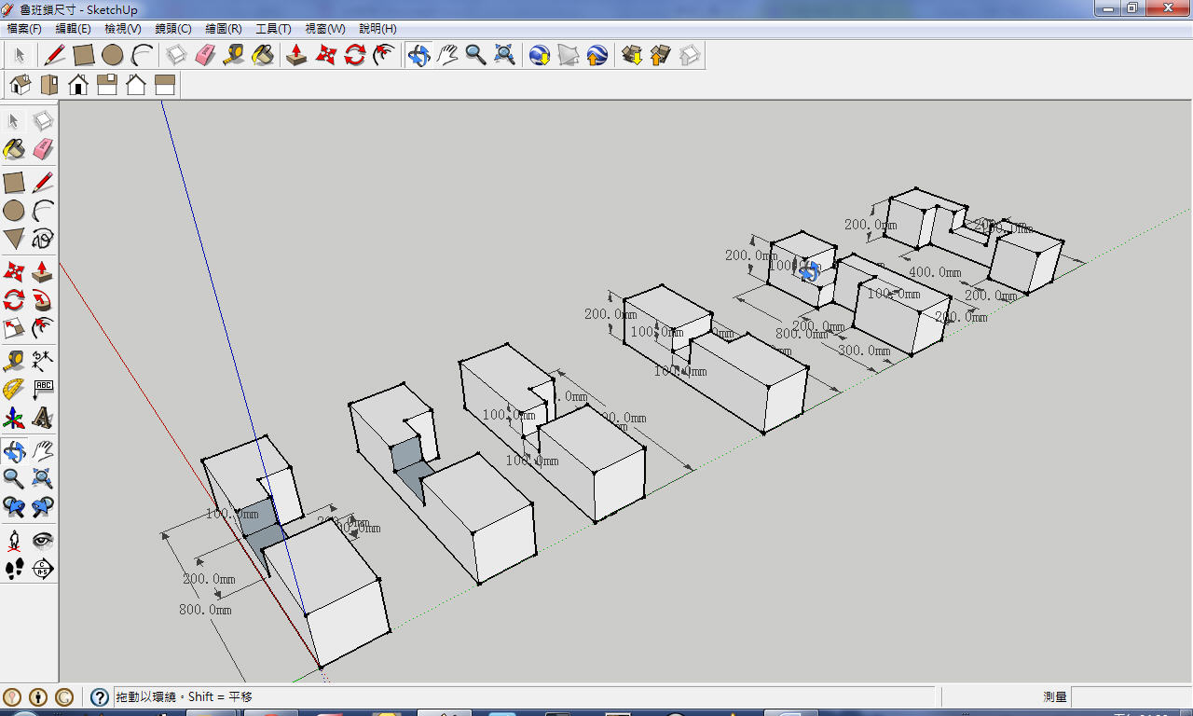
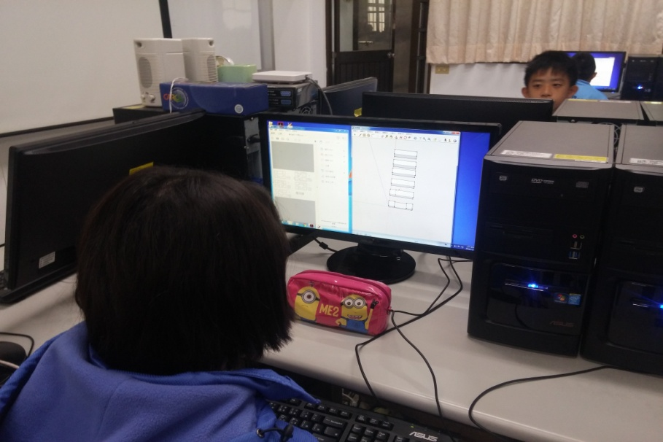
魯班鎖的設計與實作
學生使用Google Sketchup繪製

Slide 40
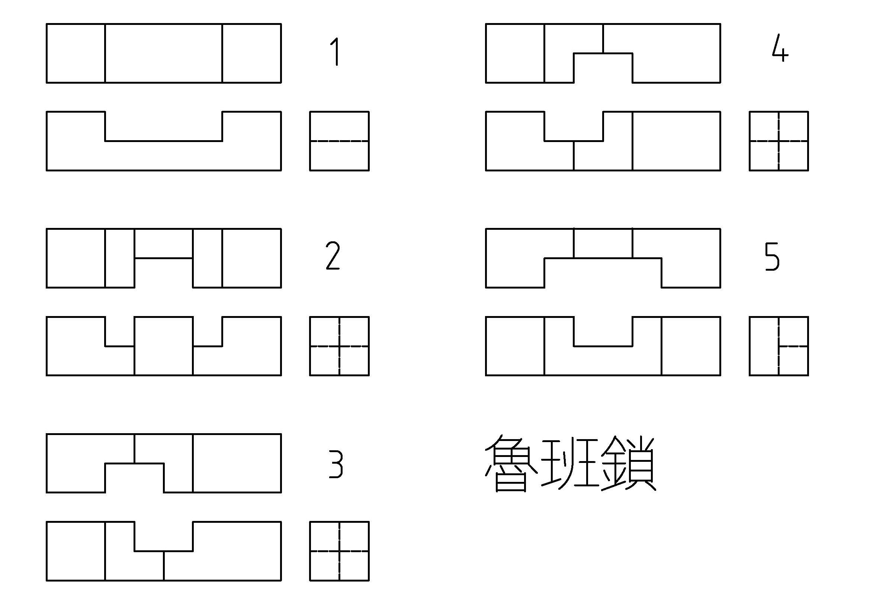
魯班鎖的設計與實作
AutoCad繪製1:1圖檔供學生繪製

Slide 41
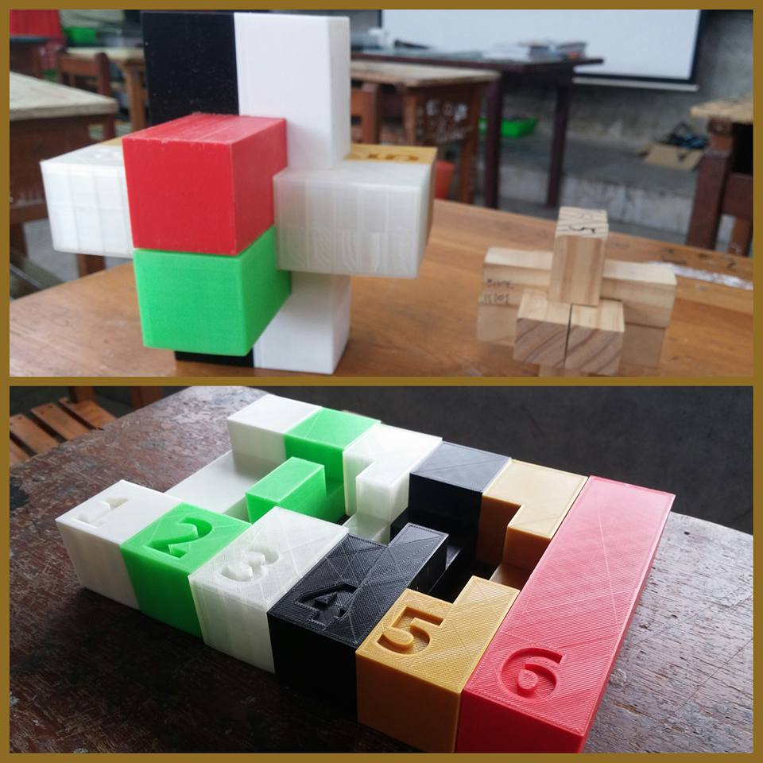
魯班鎖的設計與實作
3D列印教學教具

Slide 42
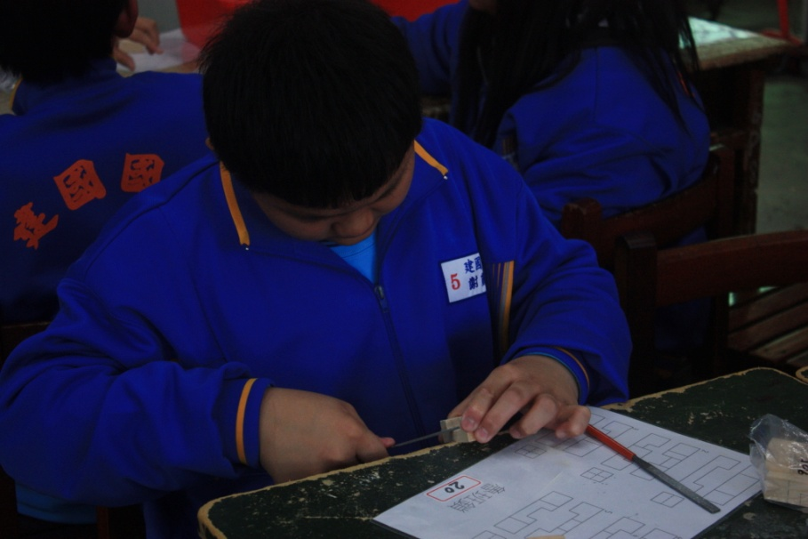
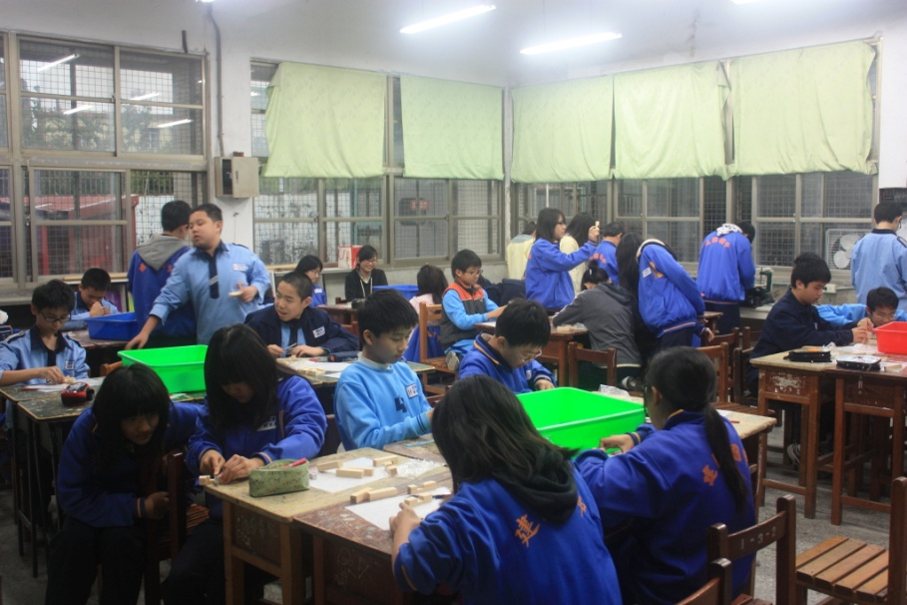
魯班鎖的設計與實作
依據1:1正投影視圖進行製作

Slide 43
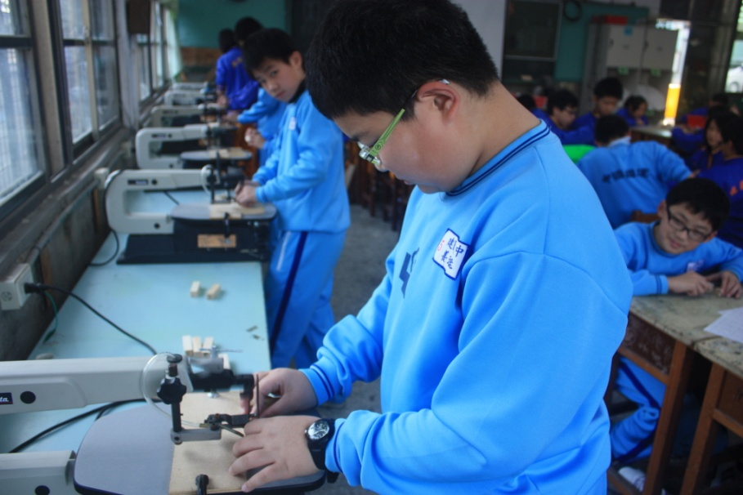
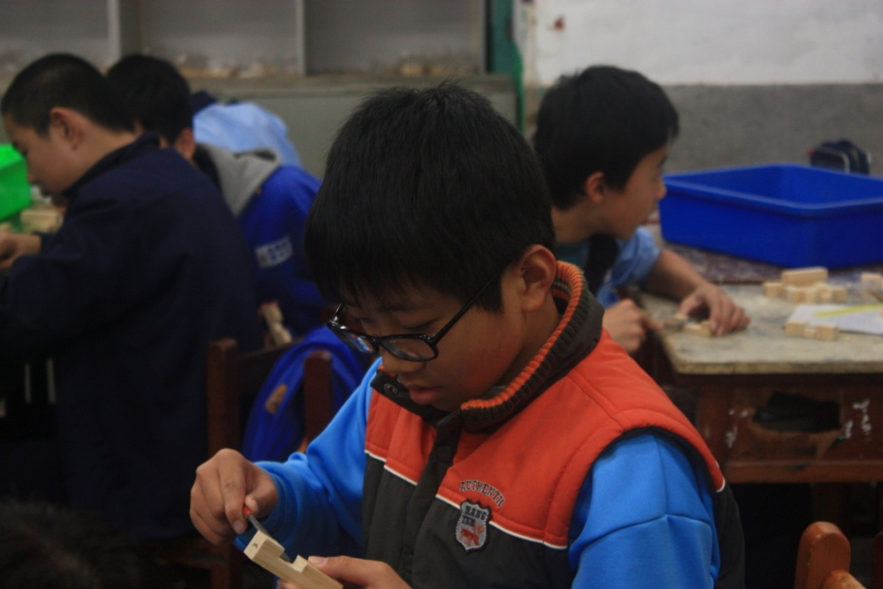
魯班鎖的設計與實作
教導學生使用線鋸機進行切割（攝影機＋單槍）
使用銼刀、砂紙修整研磨
小組分工-繪製與切割組

Slide 44
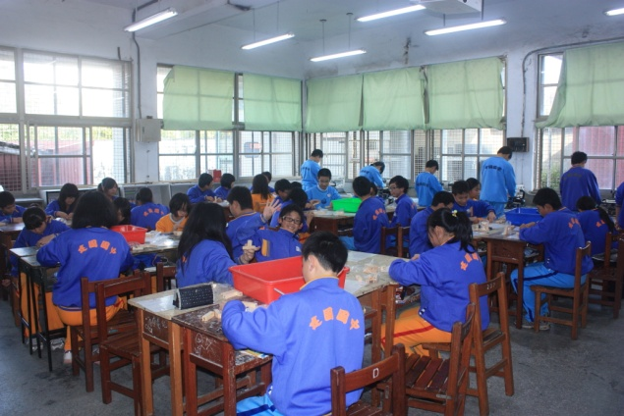
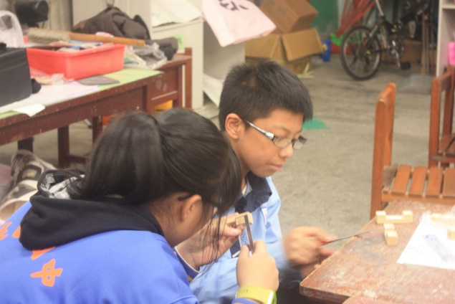
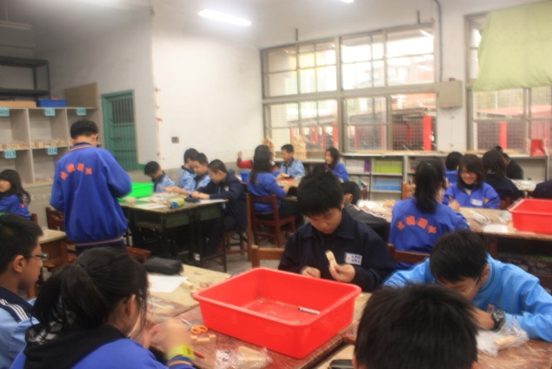
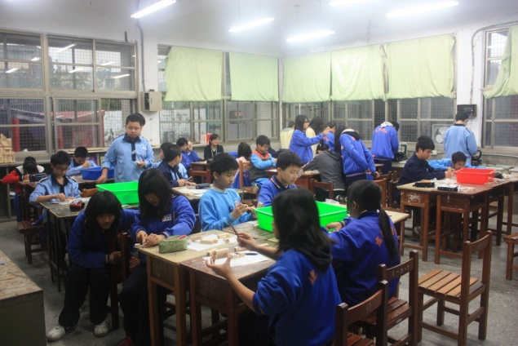
魯班鎖的設計與實作
上課隨拍

Slide 45
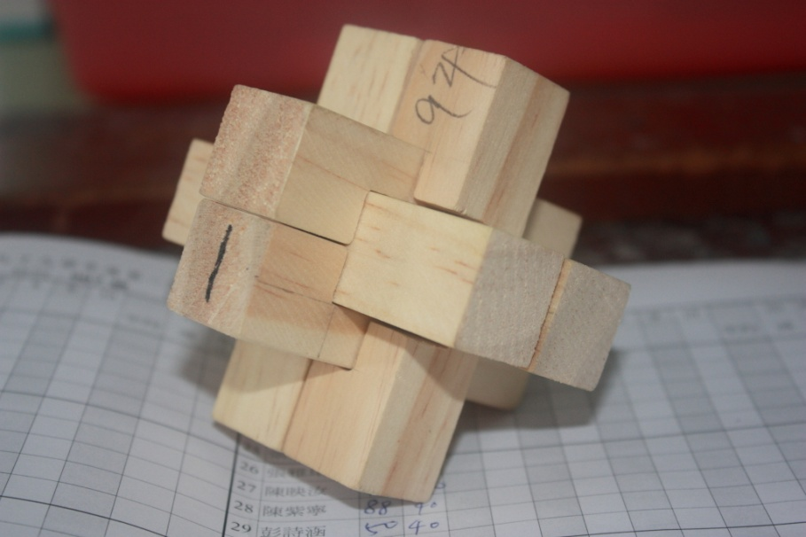
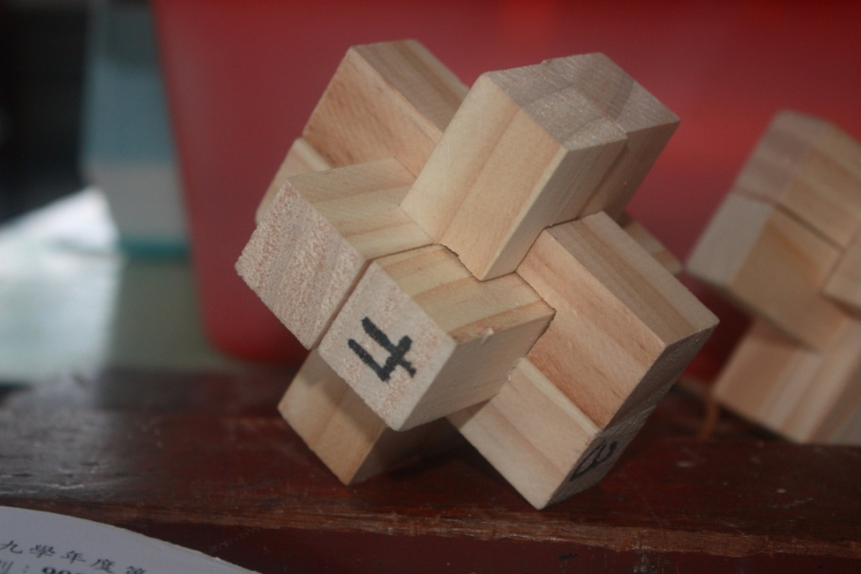
魯班鎖的設計與實作
學生作品

Slide 46
建國熊愛尼
與宜蘭復興國中合作送愛到尼泊爾
由本校三位生科老師帶領學生
集體製作熊愛尼自走玩具
本校製作數量-285/500
美術老師友情支援顏色設計與著色

Slide 47
課程實施流程
引起動機 送愛到尼泊爾
國際教育
拆班教學
生產線模式
實際製作
外型彩繪
送愛到國外

Slide 48
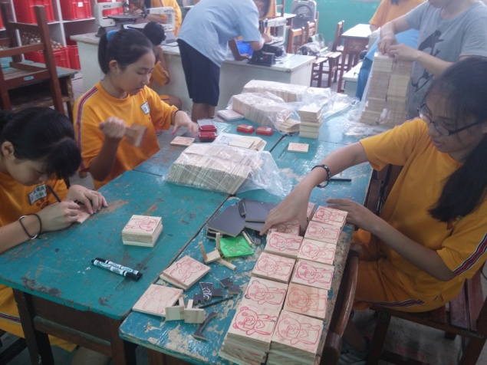
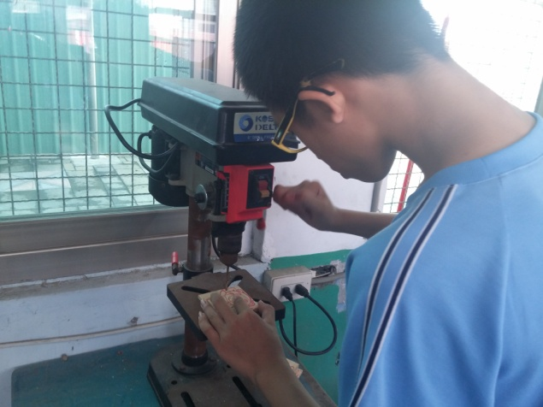
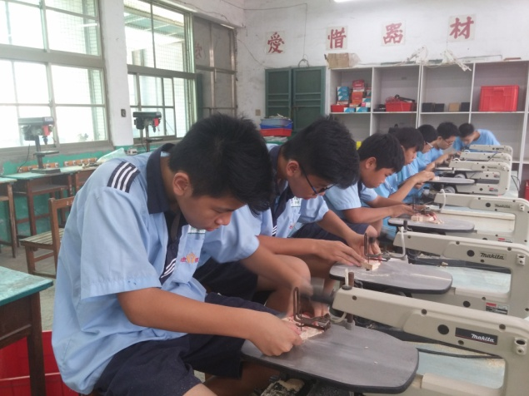
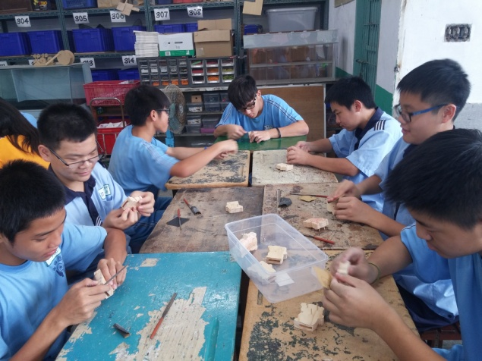
建國熊愛尼
異質性分班之生產線，學生各司其職、分工合作

Slide 49
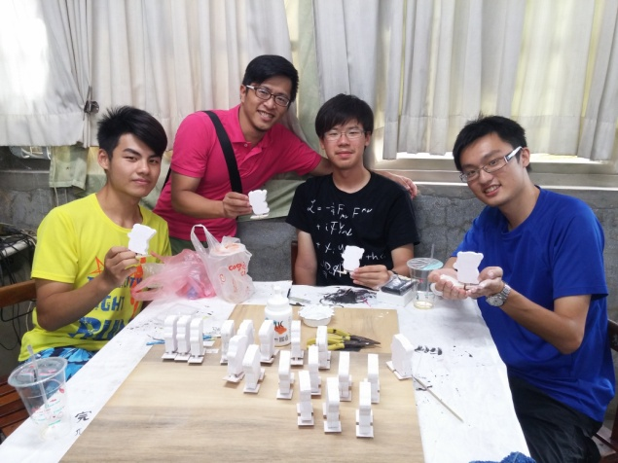
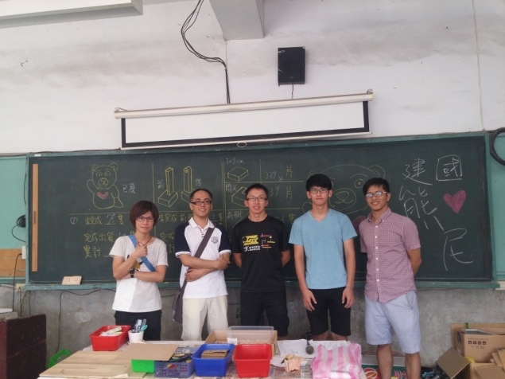
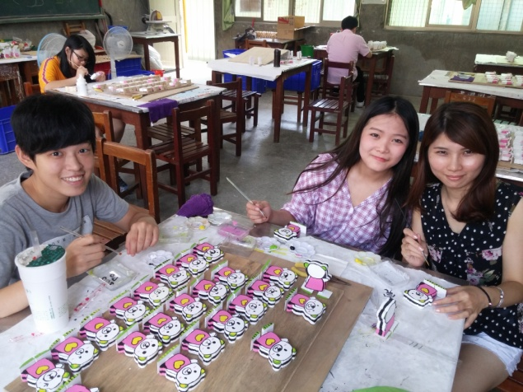
建國熊愛尼
號召校友返校協助

Slide 50
建國熊愛尼

Slide 51
手機木工音箱
手機普及，利用幾片木版，製作生活中實用之物品，除了可將音樂擴大外，尚可充當手機座，非常之實用。

Slide 52
課程實施流程
引起動機 手機擴音?
設計圖繪製
按圖施工
組裝
研磨測試
外型彩繪 上護木油

Slide 53
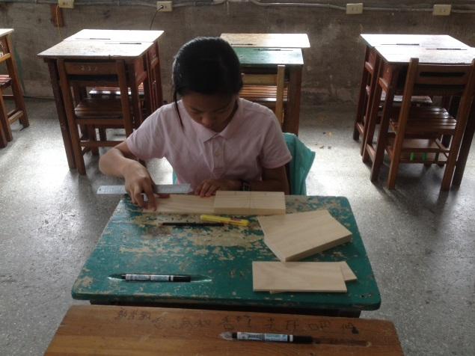
手機木工音箱
製作過程

Slide 54
素養導向的生活科技教學示例
八年級課程示例
「手搖發電LED手電筒」
「風力起重機的設計與製作」
參考網站：尾翼的生活科技教室
https://sites.google.com/view/tail-ite/

Slide 55
以手搖發電LED手電筒為例
學習表現
課程活動
學習內容
事先設定
課程規劃
活動進行
獲得結果
生k-IV-2能了解科技產物的設計原理、發展歷程、與創新關鍵。。
生k-IV-3能了解選用適當材料及正確工具的基本知識。生c-IV-3能具備與人溝通、協調、合作的能力。
生 N-IV-3科技與科學的關係。
生 P-IV-2設計圖的繪製。
生 P-IV-5材料的選用與加工處理。
生P-IV-6常用的機具操作與使用。
生 A-IV-4能源與動力的應用。
知識-認識能源、發電機原理及電子元件。
技能-學習手工具使用及按電路圖施工。
態度-良好的工作習慣與小組合作。

Slide 56
手搖發電LED手電筒製作
源起：本校八年級學生將進行隔宿露營，有了使用手電筒需求，需求即是問題的產生，因此發展出這教學活動，訓練學生電路圖的認識及烙鐵工具的使用。
影片：https://youtu.be/8_sCLPbWKMk

Slide 57
課程實施流程
引起動機 815停電
生活需求 隔宿露營
電子元件及電路認識
LED手電筒 電路實驗 (發電、明滅)
實際製作
隔宿露營使用

Slide 58
手搖發電LED手電筒製作
基本電路與電子元件認識
學習使用電烙鐵(工具)
兩人一組互相合作(合作)

Slide 59
手搖發電LED手電筒製作
使用尖嘴鉗剝電線
使用鑽床鑽孔

Slide 60
手搖發電LED手電筒製作
測試LED電路是否正常
外觀美化

Slide 61
手搖發電LED手電筒製作
上課隨拍

Slide 62
手搖發電LED手電筒製作
成品展示

Slide 63
風力起重機發想與製作
取自高雄市某屆生活科技競賽，實施於本校數理資優班課程，在教師簡單介紹風力裝置的種類齁，學生可藉由思考、設計、製作腦力激盪不同的風力裝置，以便利用風力拉動重物。

Slide 64
課程實施流程
引起動機 觀音海邊風力發電
問題出現? 如何轉換風力
風車形式介紹 水平軸、垂直軸
生活中素材找尋
實際製作
風力載重測試

Slide 65
風力起重機
風力裝置設計
運用簡易材料製作，節省成本。

Slide 66
風力起重機
設計製作過程

Slide 67
風力起重機
成品測試

Slide 68
風力起重機
成品展示

Slide 69
風力起重機
成品展示

Slide 70
素養導向的生活科技教學示例
九年級課程示例
「廢材機器人設計與製作」
「Arduino+S4A」
「USB動物玻璃瓶燈座」
參考網站：尾翼的生活科技教室
https://sites.google.com/view/tail-ite/

Slide 71
以廢柴機器人大賽為例
學習表現
課程活動
學習內容
事先設定
課程規劃
活動進行
獲得結果
生c-IV-1能運用設計流程，實際設計並製作科技產品以解決問題。
生c-IV-2能在實作活動中展現創新思考的能力。
生c-IV-3能具備與人溝通、協調、合作的能力。
生P-IV-7產品的設計與發展。
生A-IV-5電與控制的應用生S-IV-5科技與工程產業的發展。
知識-認識電子元件與控制。
技能-學習按電路圖施工及設計製作流程。
態度-良好的工作習慣與小組合作。

Slide 72
建國國中廢柴機器人大賽
看到了源自日本的無用機器人比賽影片，興起了讓學生玩玩看的念頭，激發了不少學生的創意思考跟工具使用的訓練，也了解生活周遭環境可用的資源。
於104年7月暑期輔導課與黃啟彥老師共同實施。
比賽影片傳送門： https://youtu.be/ZtFD8-UOkIo

Slide 73
課程實施流程
引起動機 觀看相關影片
提出競賽規則
設計圖繪製
自行材料準備 相互合作
實際製作
小組競賽

Slide 74
廢柴機器人大賽
思考與設計

Slide 75
廢柴機器人大賽
學生設計圖精選

Slide 76
廢柴機器人大賽
學生設計圖精選

Slide 77
廢柴機器人大賽
學生設計圖精選

Slide 78
廢柴機器人大賽
製作過程

Slide 79
廢柴機器人大賽
成品展示

Slide 80
Arduino+S4A
Arduino+S4A進行教學，讓學生學習體驗基本控制電路。

Slide 81
課程實施流程
引起動機makeymakey影片播放
麵包版教學 電子電路認識
Arduino 認識與S4A
控制電路教學
仿證照測驗
Scratch教學

Slide 82
Arduino+S4A
學習使用麵包板、Arduino與程式(機電控制)

Slide 83
Arduino+S4A
仿考證照模式，固定考題讓學生事先練習
以實作跟口試方式進行測驗

Slide 84
USB動物玻璃燈座
因應聖誕節，製作玻璃瓶燈座，為家裡增添裝飾，USB的設計亦可用在手機變壓器或電腦USB座即可使用。
更可配合Arduino進行LED燈之控制。
影片傳送門:https://youtu.be/9qbIO_mFLXE

Slide 85
課程實施流程
引起動機 聖誕節裝飾
電子電路 教學
異質材料 加工教學
測試與製作
Arduino 控制燈光閃爍
引導設計流程

Slide 86
USB動物玻璃燈座
製作過程

Slide 87
素養導向的生活科技教學示例
創意設計與製作-社團
「Maker創意社」
參考網站：尾翼的生活科技教室
https://sites.google.com/view/tail-ite/

Slide 88
社團-maker創意社
帶領校內手作有興趣之同學，進行創意思考，訓練觀察&模仿，懂得利用生活週遭的物品進行創意製作，並訓練學生主動學習的歷程。

Slide 89
自製3D列印名牌
利用簡易好上手的Thinkcad線上3D繪圖網站，製作手冊製作出自己專屬姓名名牌。
事先製作好製作流程手冊，訓練學生自己觀看，針對較落後的學生再進行個別指導。

Slide 90
自製3D列印名牌
成品展示

Slide 91
光感3D列印檯燈製作
礙於起先無3D列印機，個人東拼西湊，組出Prusa i3及許宜婷老師商請師大租借Xyz達文西支援。但列印速緩慢無法供應大量學生上課，因此由本校蔡靜玫老師先行以社團方式小班進行，進行實驗性課程。

Slide 92
光感3D列印檯燈製作
製作過程
3D模型庫 thingivers: http://www.thingiverse.com/

Slide 93
光感3D列印檯燈製作
成品展示
本校蔡靜玫老師提供

Slide 94
電腦拆解、三用電表使用
製作過程

Slide 95
硬碟磨床製作
製作過程

Slide 96
IQ-light
製作過程

Slide 97
Hopping Robot製作
製作過程

Slide 98
線控蛇行機器人
製作過程

Slide 99
108課綱的生活科技課程重點

Slide 100
七年級
機構
結構
八年級
能源
動力
九年級
電子電路
機電整合
生活情境出發
主軸：創意設計與製作

Slide 101
生活科技課程教學經驗

Slide 102
個人生活科技教學實施歷程
自己做
學著做
跟著做
1.有自己想法
2.熟練工具解決問題
3.想而做的歷程
1.思考、設計
2.改良並完成作品
1.模仿
2.工具使用
3.跟著步驟完成作品

Slide 103
個人慣用的教學方式
課前準備
教學idea-youtube影片、同好等
材料準備-備料、工具準備
製作分解教學圖
自行製作範本
實際操作課程
操作示範-工具及機器正確使用
師徒制-學生彼此交流、學習
訓練學生主動觀察、模仿並主動提問
教師扮演角色
引導思考、不主動告知答案、觀察學生，適時介入。

Slide 104
我不厲害，只是正常授課 我有熱情，想感染給各位 為生活科技一起努力!!
桃園市建國國中 生活科技教師
陳韋邑老師
謝謝指教!!

